Slide 1
Rutinní zdravotnická statistika
A JEJÍ využití pro hodnocení zdravotního stavu obyvatelstva

Slide 2
Rutinní zdravotnická statistika
Zdravotnická statistika
    ÚZIS a NZIS
    Okruhy informací ve zdravotnické statistice
    Publikace
Dílčí statistiky využívané ke studiu zdravotního stavu populace
    Demografická statistika
    Statistika nemocnosti
    Statistika zemřelých

Slide 3
Rutinní statistiky
odvětvové rutinní statistiky www.czso.cz
systematicky a pravidelně sbíraná data
soubory uspořádaných dat a ukazatelů

Slide 4
Rutinní zdravotnická statistika
  Okruhy informací:
  Obyvatelstvo
  Zdravotní stav
  Síť a činnost zdravotnických zařízení
  Pracovníci ve zdravotnictví
  Ekonomické údaje

Slide 5
ÚZIS a NZIS
Ústav zdravotnických informací a statistiky
  Ministerstvo zdravotnictví ČR
  www.uzis.cz
  www.nczisk.sk
Národní zdravotnický informační systém
  sběr a zpracování zdravotnických informací
  vedení zdravotních registrů
  poskytování informací
  využívání informací

Slide 6
NZIS: Registry a informační systémy
Zdroje dat: ČSÚ www.czso.cz (ŠÚ SR www.statistics.sk)
ÚZIS
SZÚ
ČSSZ
NCONZO
MŠMT
MPSV
MF
ZP

Slide 7
Publikace údajů ze zdr. statistiky
Zdravotnická ročenka ČR
  Souhrnná publikace, obsahuje 7 kapitol
  Vychází každoročně od r. 1960
  Od r. 2006 ročenky pro jednotlivé kraje
  Regionální zpravodajství NZIS
Zdravotnická statistika
    monotematické publikace (např.: Zemřelí, Narození a zemřelí do 1 roku, Péče o nemocné cukrovkou, Potraty, Infekční nemoci, Hospitalizovaní).
    Knihovna a archiv - ÚZIS ČR (uzis.cz)
Databáze
  WHO - HFA, Oral Health Database, Eurostat, OECD, World Bank, OSN

Slide 8
Dílčí Statistiky využívané ke studiu zdravotního stavu populace

Slide 9
Ukazatele pro hodnocení zdravotního stavu
  Obyvatelstvo
  Zdravotní stav
  Síť a činnost zdravotnických zařízení
  Pracovníci ve zdravotnictví
  Ekonomické údaje

Slide 10
Ukazatele pro hodnocení zdravotního stavu
Demografická statistika
A: Velikost a složení populace
B: Demografické procesy
Statistika zdravotního stavu
A: Statistiky nemocnosti
B: Statistika zemřelých

Slide 11
DEMOGRAFICKÁ STATISTIKA

Slide 12
Demografie, zdraví populace a péče o zdraví
Popis a analýza zdravotního stavu obyvatelstva
Zdraví obyvatelstva je významně determinováno tzv. demografickými charakteristikami (např. věk, pohlaví, vzdělání, rodinný stav).
Konstrukce ukazatelů nemocnosti a úmrtnosti
Péče o zdraví ve společnosti
Počet obyvatel
Struktura obyvatelstva (např. věk, pohlaví, vzdělání, rodinný stav)
Rozmístění obyvatel
Zdravotní potřeby obyvatel

Slide 13
DEMOGRAFIE
UDÁLOSTI
Narození
Úmrtí
Svatba
Rozvod
Ukončení studia
Změna bydliště
PROCESY
Porodnost
Úmrtnost
Sňatečnost
Rozvodovost
Vzdělanost
Migrace

Slide 14
DEMOGRAFIE
Objekt studia: POPULACE
Předmět studia: Reprodukce lidských populací
odhaluje vazby mezi společenskými podmínkami (kulturní, ekonomické, politické) a populačním vývojem

Slide 15
DEMOGRAFICKÁ STATISTIKA
Demografická statika
Populační základna: velikost a struktura populace
Demografická dynamika
Populační procesy: hromadné demografické události úzce související s velikostí a složením populace

Slide 16
Základní zdroje demografických dat základní metody zjišťování demografických jevů
Sčítání lidu, domů a bytů
Zvláštní výběrová šetření
Evidence přirozené měny (soustava registračních knih - matriky)
Evidence migrací (hlášení trvalého pobytu)
Registry obyvatelstva (registr obyvatel, soupisy voličů, soupisy školních dětí ad.)

Slide 17
Kde hledat demografické informace?
Obecní úřady
ČSÚ
EUROSTAT
OSN

Slide 18
VELIKOST POPULACE

Slide 19
Populace
Soubor lidí, mezi kterými dochází k demografické reprodukci
Obyvatelstvo jednoho státu se může skládat z několika relativně izolovaných populací
Politické hranice mohou rozdělit jednu populaci

Slide 20
OBYVATELSTVO, příp. OBYVATELÉ
Základní termín české demografické statistiky
Obyvatelstvo musí být definováno z hlediska času (datum), prostoru (území státu) a věcně (obyvatelé ≠ občané)
Aktuální definice obyvatelstva v ČR
= osoby, které jsou k danému datu v daném území
    přihlášeny k trvalému pobytu (i cizinci)
    cizinci s vízy nad 90 dnů
    cizinci s přiznaným azylem
    občané EU s přechodným pobytem
    nonEU cizinci s povolením k dlouhodobému pobytu
Celkem je v obyvatelstvu ČR cca 6 % cizinců (633 tisíc)

Slide 21
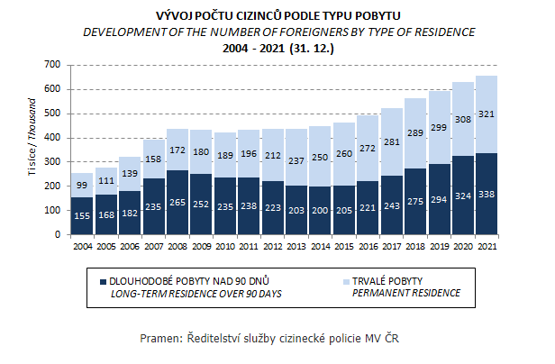

Slide 22
Počet obyvatelstva
Stav obyvatel k určitému okamžiku
  Počáteční stav (1. 1. 2021): 10 494 836
  Střední stav (1. 7. 2021): 10 500 850
  Koncový stav (31. 12. 2021): 10 516 707
    Koncový stav (31. 12. 2020):10 701 777
Střední stav obyvatelstva
  Výpočet relativních ukazatelů demografické statistiky.
  Pokud je nějaký ukazatel udáván v přepočtu na 1 obyvatele nebo např. na 1000 obyvatel, při jeho výpočtu se má zásadně vycházet ze středního stavu.
  Má vystihovat co nejpřesněji průměrný počet osob žijících v daném období.

Slide 23
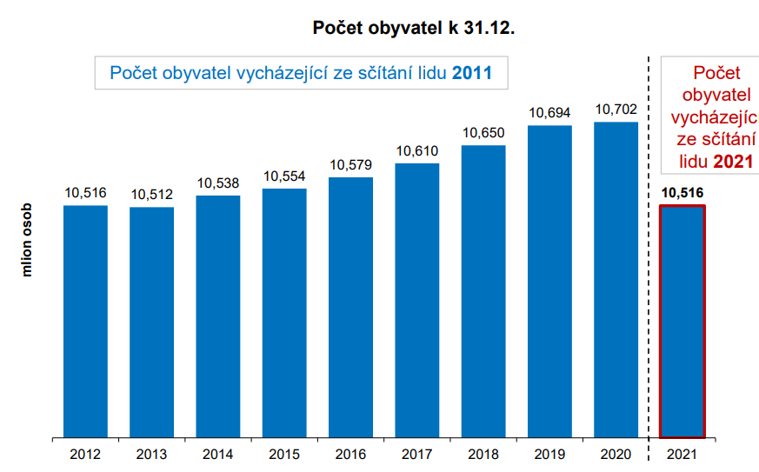

Slide 25
ROZLOŽENÍ POPULACE

Slide 26
Rozložení obyvatelstva
Urbanizace
Rozdíly město x venkov
  Struktura (věk, vzdělání, religiozita, vykonávané povolání …)
  Způsob života
Regionální rozdíly (rozdílné životní a sociální prostředí)
Ročně se stěhuje v rámci ČR asi 250 000 osob
Nejč. přesun mezi obcemi jednoho okresu

Slide 27
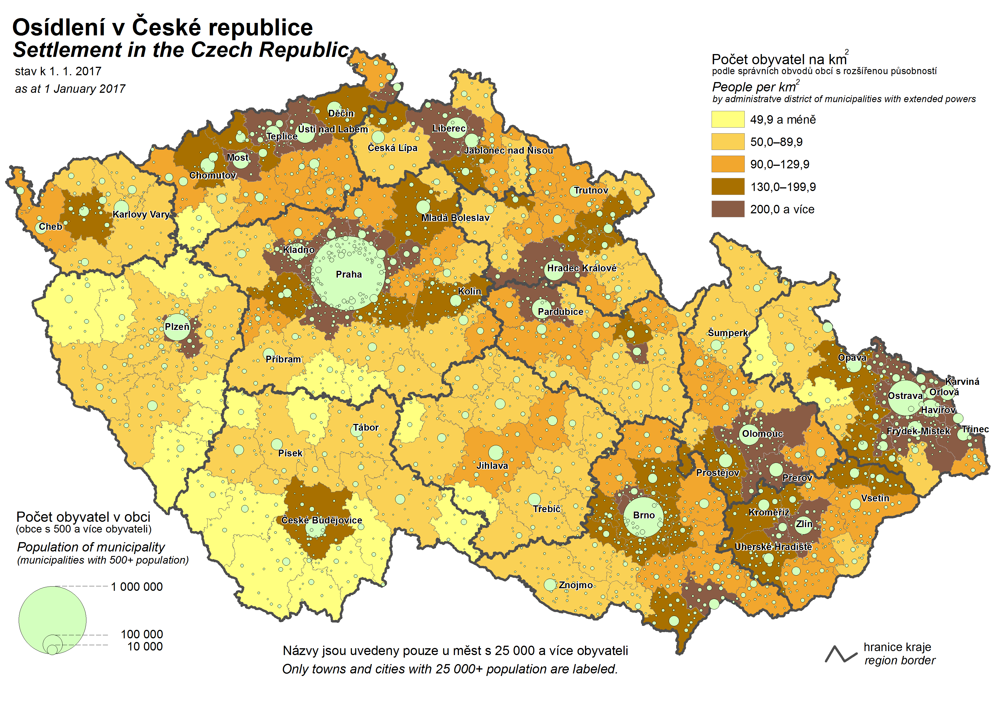

Slide 28
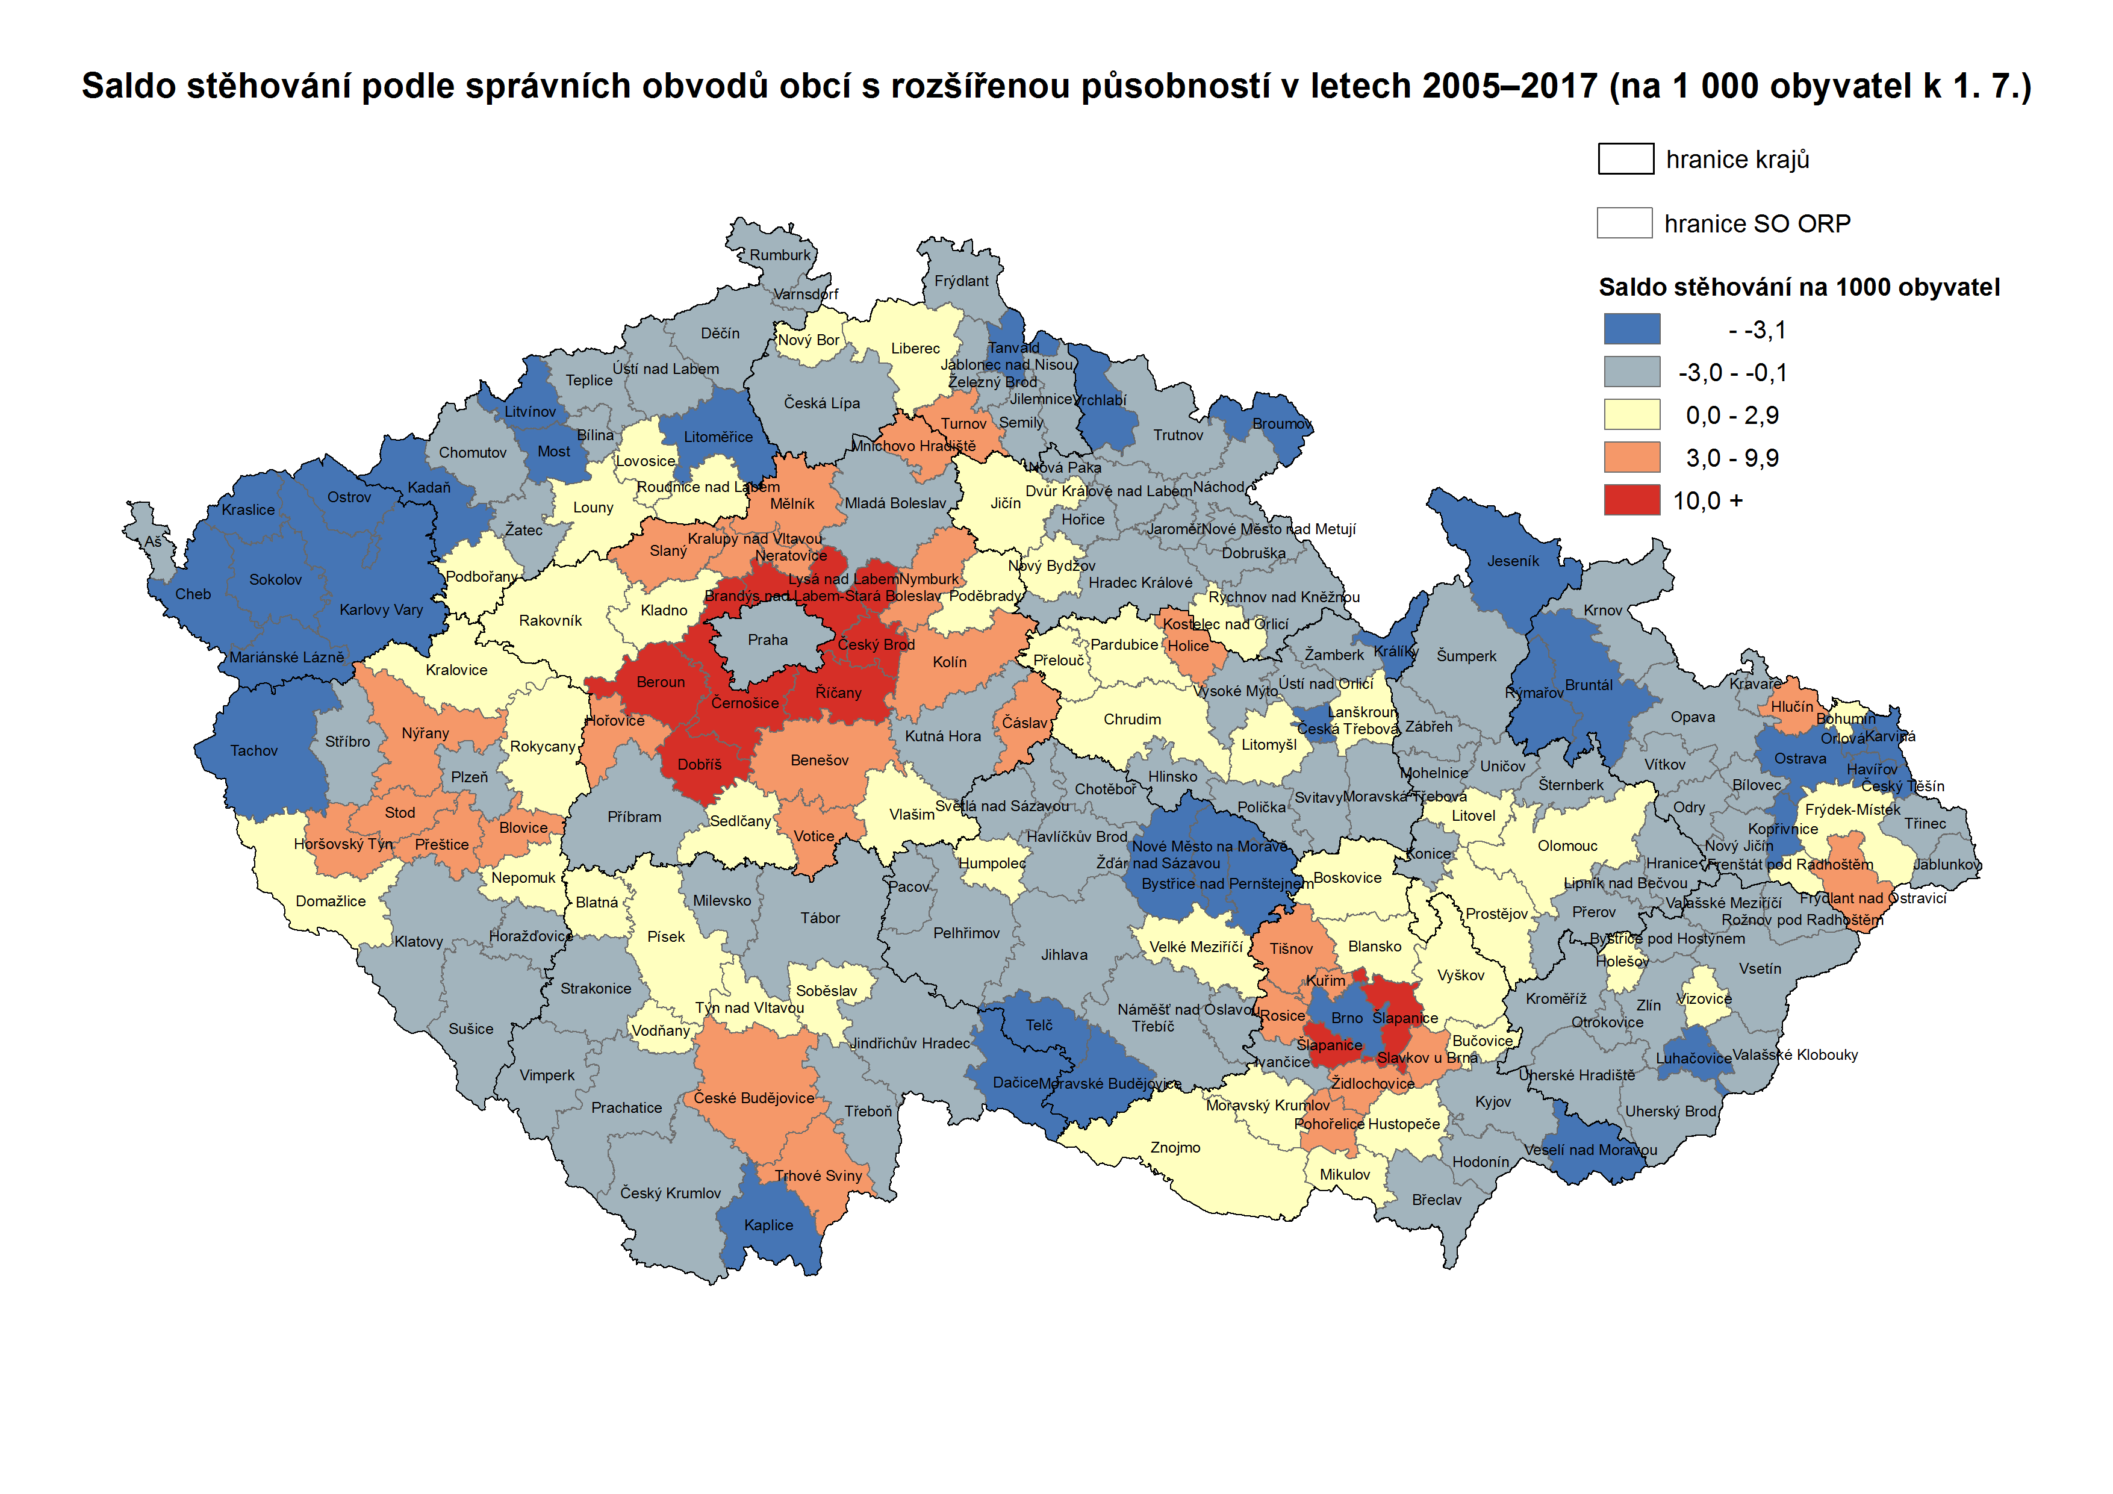

Slide 29
STRUKTURA POPULACE

Slide 30
Základní charakteristiky obyvatelstva
Biologické znaky
Sociálně právní znaky
Socioekonomické znaky
Kulturní znaky

Slide 31
struktura obyvatelstva
Biologické znaky
  pohlaví, věk, zdravotní stav
Sociálně právní znaky
  rodinný stav
Socioekonomické znaky
  ekonomická aktivita, odvětví NH, povolání
Kulturní znaky
  vzdělání, národnost, náboženské vyznání

Slide 32
1. BIOLOGICKÉ ZNAKY
Struktura z hlediska pohlaví:
Je dána 3 skutečnostmi:
    Rodí se více chlapců
    Nadúmrtnost mužů
    Rozdílná intenzita (pracovní) migrace mužů a žen
Ukazatele:
    Ukazatel maskulinity/feminity (podíl mužů/žen)
    Index maskulinity/feminity

Slide 33
1. BIOLOGICKÉ ZNAKY
Struktura z hlediska pohlaví:
Ukazatel: index maskulinity
  Počet mužů na 100 žen
Celá populace: 97 mužů na 100 žen
  Při narození: 104 – 107 chlapců na 100 děvčat
  0-14 let: 105 mužů na 100 žen
  15-64 let: 103 mužů na 100 žen
  65+: 71 mužů na 100 žen
  95+: 27 mužů na 100 žen

Slide 34
1. BIOLOGICKÉ ZNAkY
Struktura z hlediska věku:
1leté, 5leté či 10leté věkové skupiny
Věk. skupiny dle plodnosti
0 -14 let: 16 %
15 – 49 let: 46 %
50 let a více: 38 %
Věk. skupiny dle ekon. aktivity
0 -14 let: 16 %
15 – 64 let: 63 %
65 let a více: 21 %

Slide 35
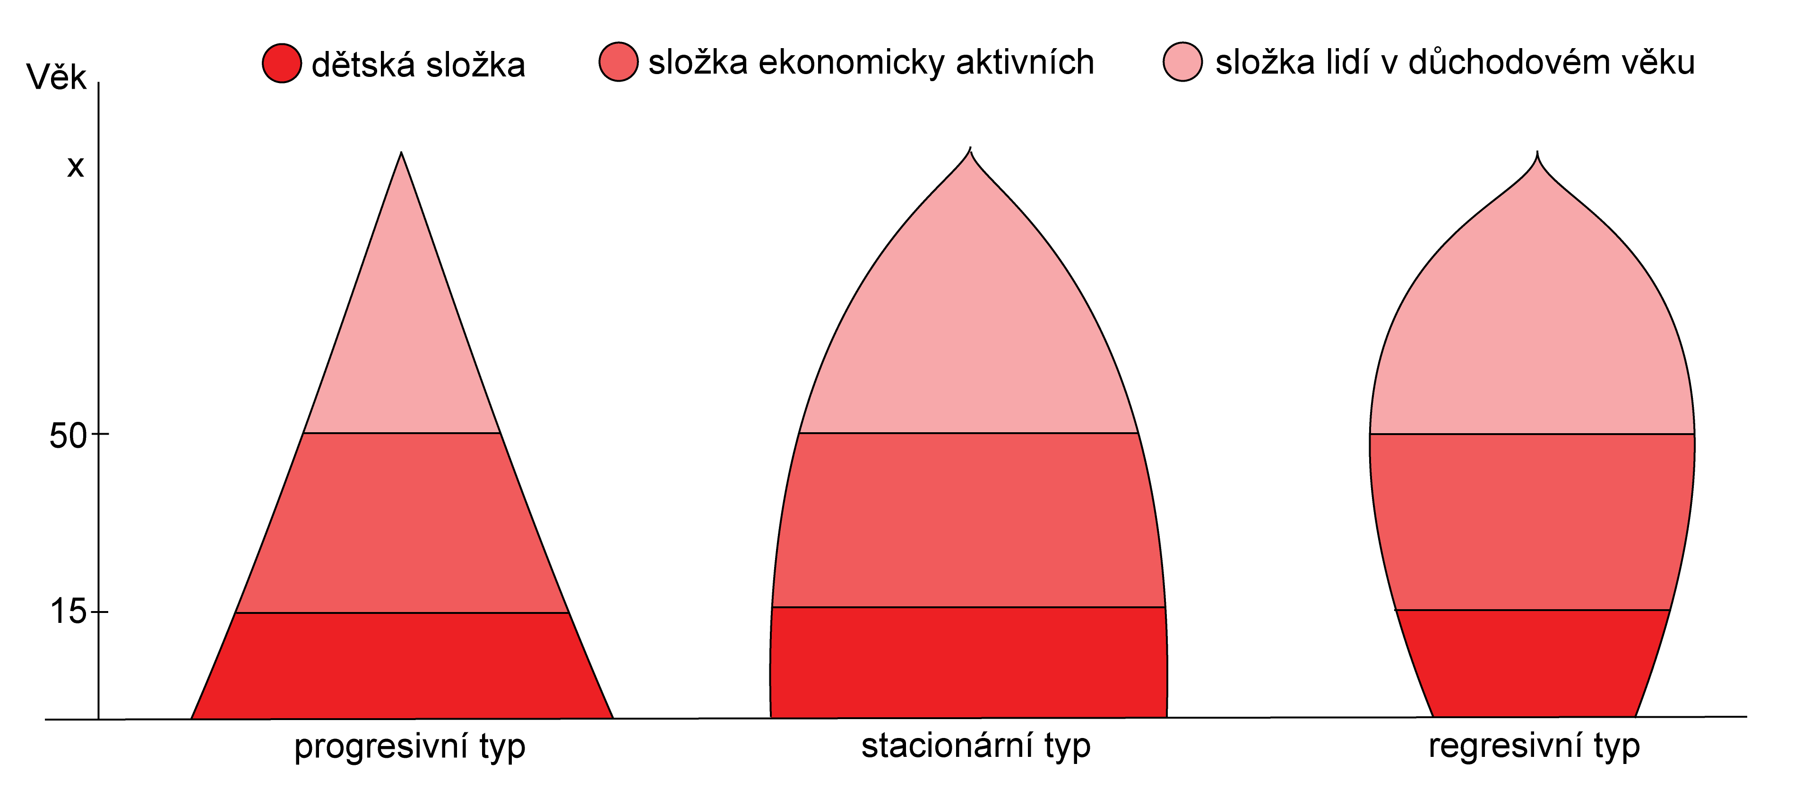
1. BIOLOGICKÉ ZNAKY
Struktura z hlediska věku
Typy věkových pyramid (dle Sundbärga)
reprodukční složka
postreprodukční složka

Slide 36
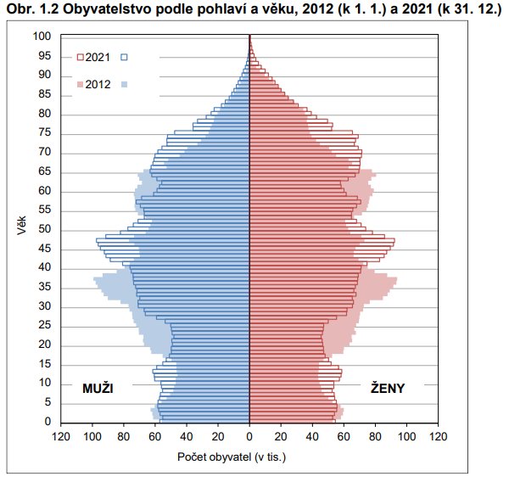
1. BIOLOGICKÉ ZNAKY
Struktura z hlediska pohlaví a věku
VĚKOVÁ PYRAMIDA
Odráží demografický vývoj v minulosti.
Pro ČR je typický nerovnoměrný vývoj, tj. střídání slabých a silných populačních ročníků.
Výrazně se změní směrem k regresivnímu typu.
projekce

Slide 37
SOCIÁLNĚ PRÁVNÍ ZNAKY
Rodinný stav
V ČR osoby žijící v manželství mají nejnižší úroveň úmrtnosti.
U mužů je výraznější diferenciace úmrtnosti podle rodinného stavu než u žen.
U ovdovělých mužů i žen je nižší úroveň úmrtnosti oproti svobodným.
U rozvedených žen je nižší úroveň úmrtnosti oproti svobodným, ale u rozvedených mužů je oproti svobodným o něco vyšší.

Slide 38
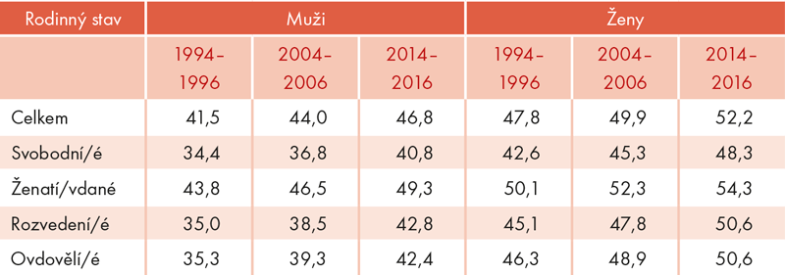

Slide 40
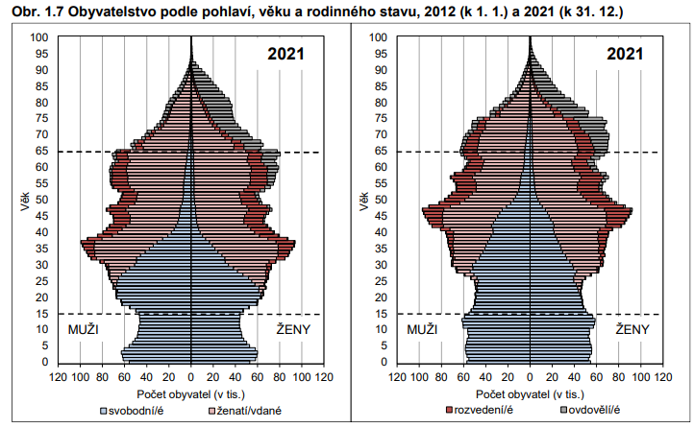
2012

Slide 41
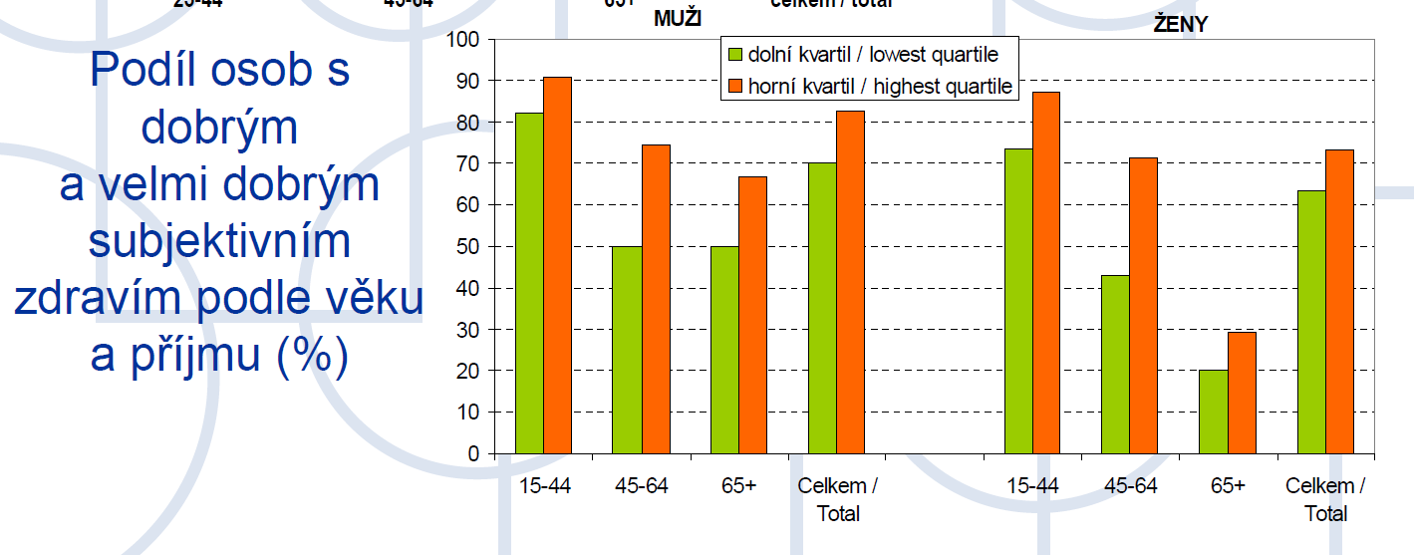
SOCIOEKONOMICKÉ ZNAKY
Příjem

Slide 42
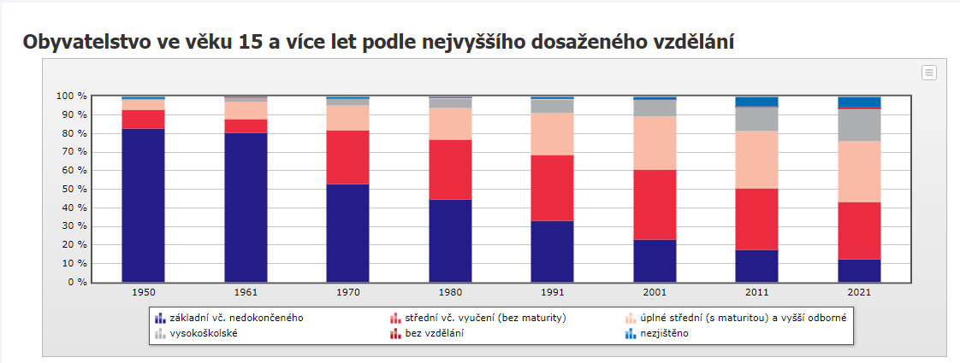
KULTURNÍ ZNAKY
Vzdělání
ČSÚ

Slide 43
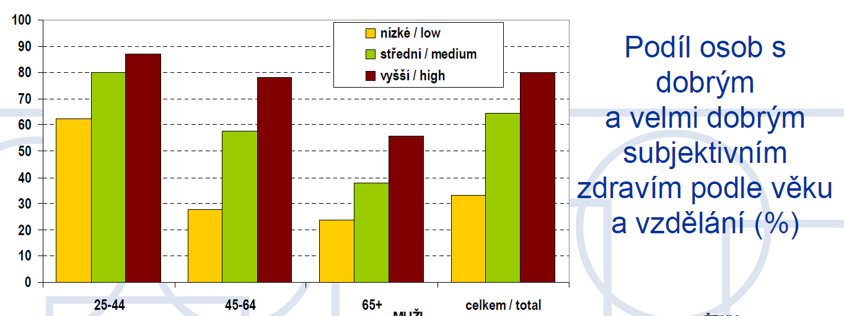
KULTURNÍ ZNAKY
Vzdělání

Slide 44
POPULAČNÍ PROCESY

Slide 45
1. Ukončená těhotenství
2. Úmrtnost
3. reprodukce
4. SŇATEČNOST
5. ROZVODOVOST
6. MIGRACE

Slide 46
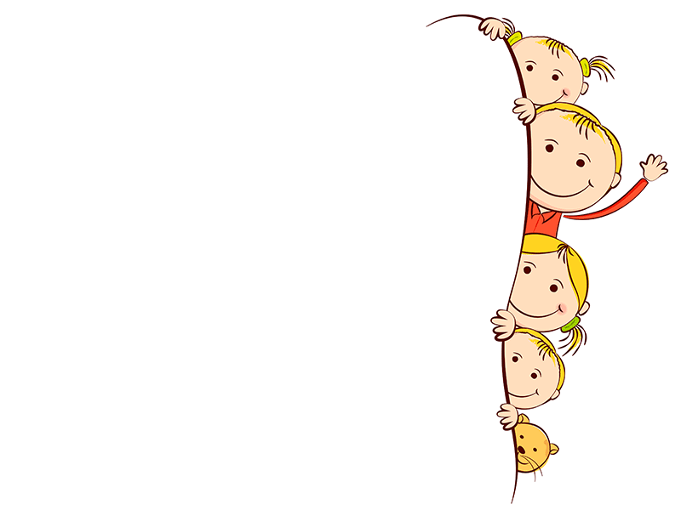
1. Ukončená těhotenství
PORODNOST (natalita)
schopnost rozmnožovat se
PLODNOST (fertilita)
POTRATOVOST

Slide 47
Porodnost (natalita)
Spolu s úmrtností představují 2 základní složky přirozené reprodukce
Počet všech narozených – intenzita přibývání lidí rozením

Slide 48
Hrubá míra porodnosti (živorodost) = počet živě narozených na 1000 obyvatel stř. stavu: 10,6
(v r. 2021: 112 000 živě narozených)
Zdroj: ČSÚ

Slide 49
Plodnost (fertilita)
Úhrnná plodnost
  Průměrný počet dětí na 1 ženu ve fertilním věku (15-49 let) v daném roce (za předpokl., že by se neměnila specifická intenzita porodnosti)
  Záchovná úroveň: 2,1
  V roce 2021: 1,83 (nejvyšší od. r. 1992)
  Výhled: pokles a následná stabilizace na úrovni 1,5 – 1,7

Slide 50
ČSÚ
Notes:
Změny v uvedených ukazatelích souvisejí s širšími změnami reprodukčního chování obyvatel Česka jako např. s odkládáním zakládání rodiny do pozdějšího věku, snižováním počtu vícečetných rodin nebo nárůstem počtu domácností tzv. singles a lidí, kteří zůstávají dobrovolně bezdětní.

Slide 51
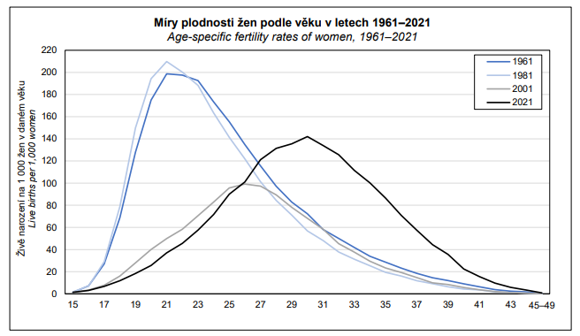

Slide 52
Potratovost
Dělení potratů (30 368 v r. 2020):
Potraty samovolné (spontánní) – 40 % z úhrnu všech potratů (11 494 v r. 2020).
Umělé přerušení těhotenství (interrupce) – jejich počet se pohybuje okolo 56 % ze všech potratů a dělí se podle délky těhotenství ženy (miniinterrupce, interrupce) (15 984 v r. 2020 bez MDT)
Ostatní potraty – př. žena si ho přivodila sama, příp. provedený nedovoleně jinou osobou
Mimoděložního těhotenství

Slide 53
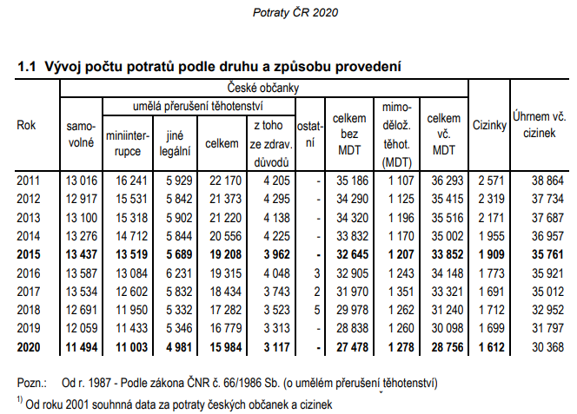

Slide 54
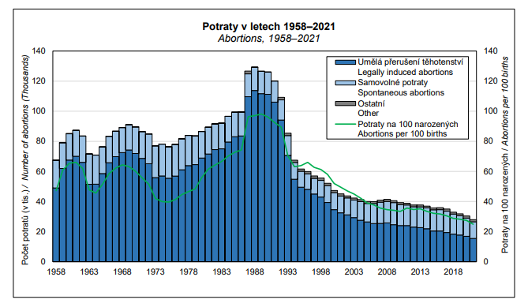

Slide 55
Vývoj obecných měr potratovosti
ČSÚ

Slide 57
Vývoj užívání antikoncepce

Slide 58
2. Úmrtnost
Úmrtnost
charakterizuje proces vymírání sledované populace
intenzita umírání se mění v závislosti na věku a pohlaví
souvisí s nemocností, s kvalitou životních podmínek, životního stylu a životního prostředí

Slide 59
2. ÚMRTNOST
Ukazatele
Hrubá míra úmrtnosti
Specifická úmrtnost podle věku
Úmrtnost kolem porodu (kojenecká, časná, novorozenecká ….)
Úmrtnost podle příčiny smrti
Smrtnost
SDŽ

Slide 60
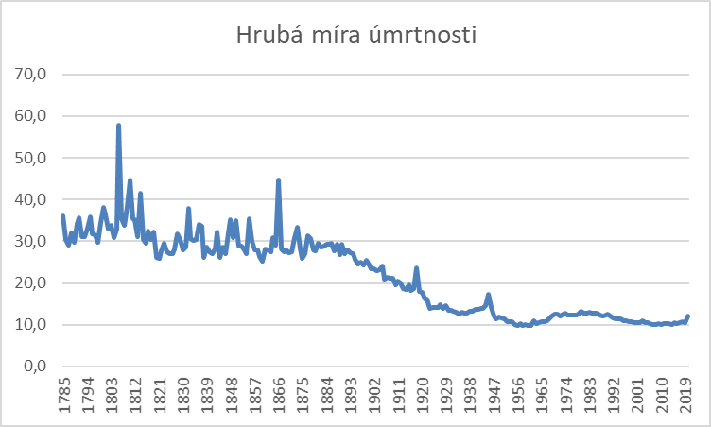
Hrubá míra úmrtnosti = počet zemřelých na 1000 obyvatel středního stavu (v r. 2020: 12,1; 129 289 zemřelých, v r. 2021: 13,3; 139 891 zemřelých)
Zdroj: ČSÚ

Slide 61
Zdroj: ČSÚ

Slide 62
3. reprodukce
Ukazatele:
Přirozený přírůstek/úbytek (v r. 2021: - 28 098)
Přírůstek/úbytek stěhováním (v r. 2021: + 49 969)
Celkový přírůstek/úbytek (v r. 2021: + 21 781)
Čistá míra reprodukce
Hrubá míra reprodukce

Slide 63
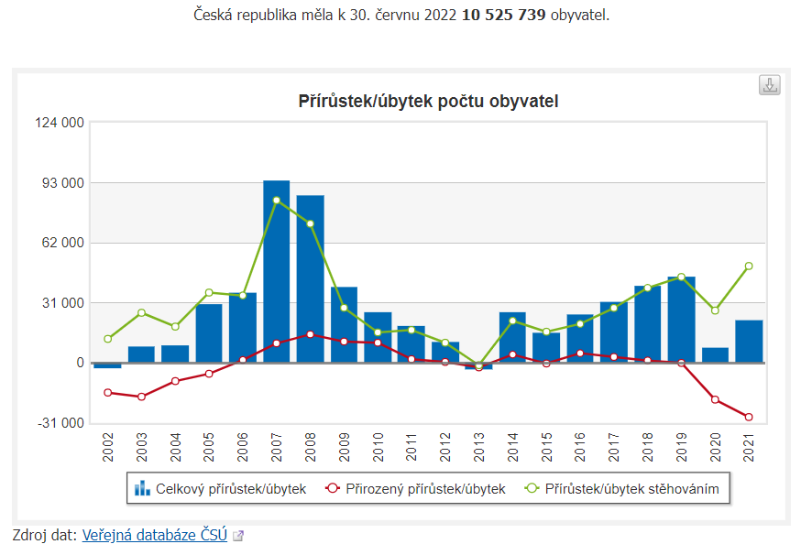

Slide 64
ČR bude výhledově čelit velkému úbytku obyvatel přirozenou měnou.
V roce 2067 by mohl rozdíl mezi ŽN a zemřelými činit až – 72 000
ČSÚ

Slide 65
MIGRACE
zahraniční migrační saldo nelze příliš prognózovat, kolísá
Zřejmě zásadně neovlivní ani velikost ani věkovou strukturu české populace
cizinci nemají vyšší porodnost než česká populace

Slide 66
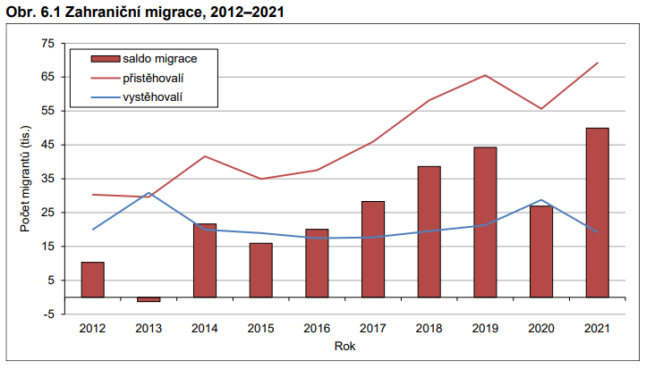
ČSÚ

Slide 67
Sňatečnost a rozvodovost

Slide 68
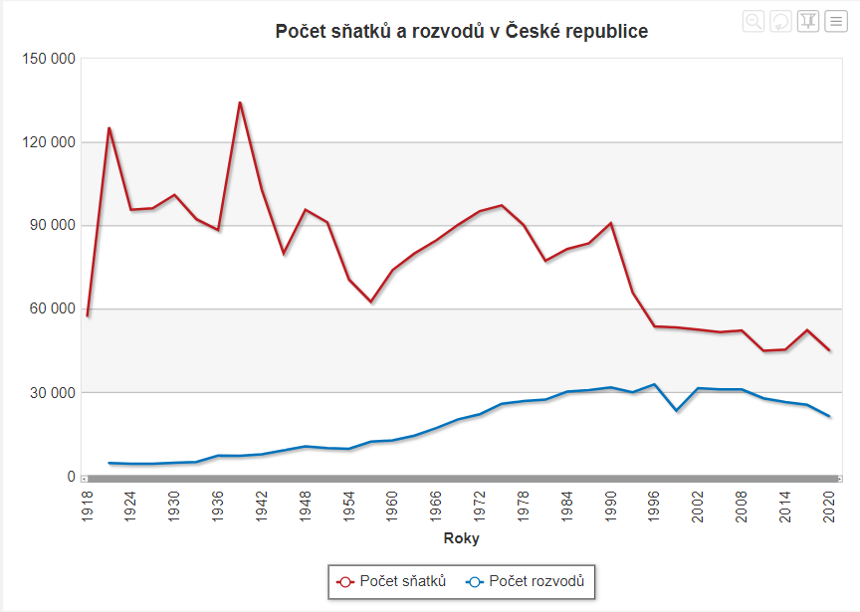
Počet uzavřených sňatků od r. 2011 roste
2011: 45 137
2019: 54 870
2021: 46778
1980: 78 343
Rozvody:
Od pol. 80. let do r. 2010 cca 30 000 rozvodů ročně
2019: 24 141
2021: 21 107
ČSÚ

Slide 69
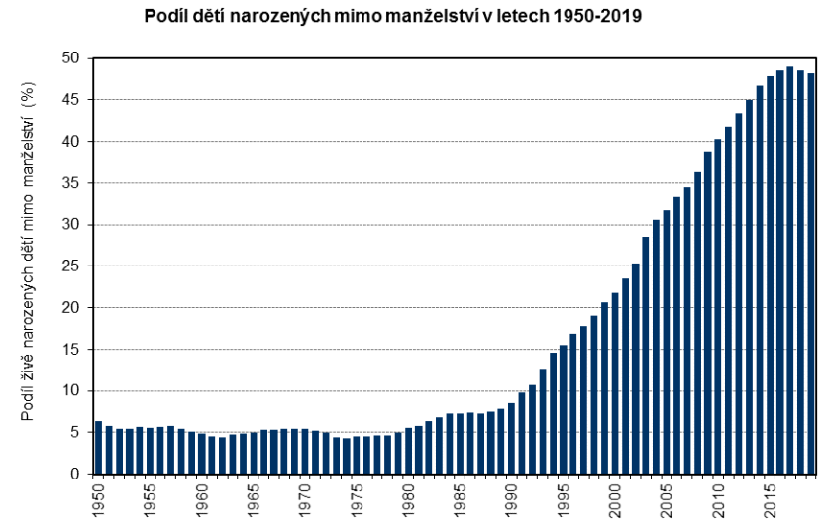
2021: 48,5 %
ČSÚ

Slide 70
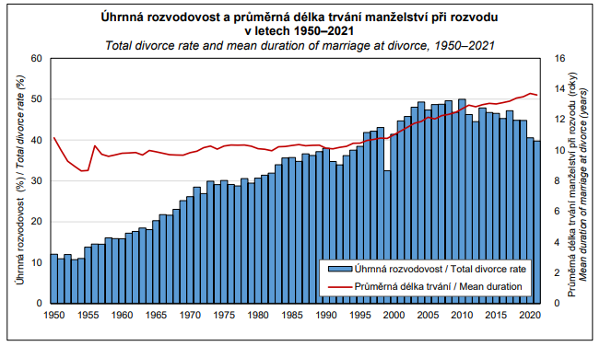
ČSÚ

Slide 71
ROZVODOVOST
V ČR tradičně vysoká
  nízká religiozita
  vysoká zaměstnanost žen

Slide 72
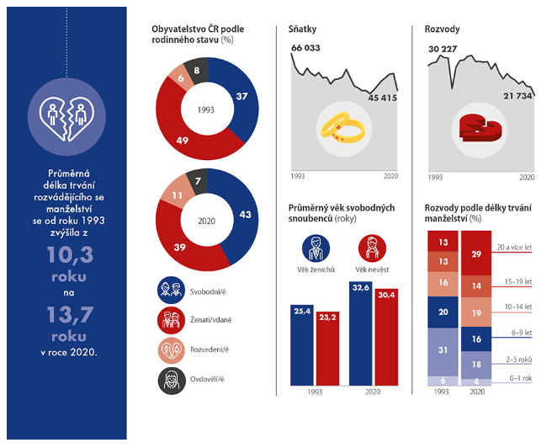
ČSÚ

